Slide 1
基于 DLCPD-25 的农产品病虫害与缺陷分类目标检测系统
模型架构详解
Plan-A 双专家架构：ConvNeXt-Tiny 分类专家 + ConvNeXt-Tiny-FPN Faster R-CNN 检测专家
2026-08-18

Slide 2
目录
01
任务定义与数据概览
02
Plan-A 总体架构
03
分类专家：ConvNeXt-Tiny 结构
04
ConvNeXt Block 与主干尺度
05
分类训练策略与损失函数
06
分类模型训练过程与结果
07
检测专家：FPN 与 Faster R-CNN
08
检测训练策略与损失
09
检测模型训练过程与结果
10
推理系统与工程实现
11
限制与未来工作
12
总结
DLCPD-25 · Plan-A 模型架构
2

Slide 3
任务定义
一个系统，两个互补任务
DLCPD-25 细粒度分类
输入整张农作物图片，判断 203 类病虫害、健康或生理缺陷；输出 Top-5。 标签组织：22 个宿主作物 × 4 类属性（pest / disease / healthy / disorder）。
IP102 害虫目标检测
输入整张图片，定位并识别 96 类农业害虫；输出边界框和置信度。 检测标签映射回 DLCPD-25 公共 class_id 0..202。
系统输出合同
Web 上传图片后，同时返回：整图分类 Top-5、害虫检测框、标注图。病害/健康/缺陷只有图像级标签，因此系统不为其生成虚假检测框。
DLCPD-25 · Plan-A 模型架构
3

Slide 4
数据概览
两个数据集的规模与特点
数据集 | 任务 | 样本 | 类别/标注 | 关键特点
DLCPD-25 | 整图分类 | 221,396 张 | 203 类，22 宿主 | 单类 5~10,619 张，长尾严重
IP102 Detection | 目标检测 | 18,976 张 | 96 类，22,283 框 | 约 93% 单目标，目标中位面积 0.35
设计结论：分类重点是长尾均衡；检测重点是细粒度外观识别与定位精度。
pest 农业有害生物
126 类
disease 植物病害
57 类
healthy 健康
17 类
disorder 生理缺陷
3 类
DLCPD-25 · Plan-A 模型架构
4

Slide 5
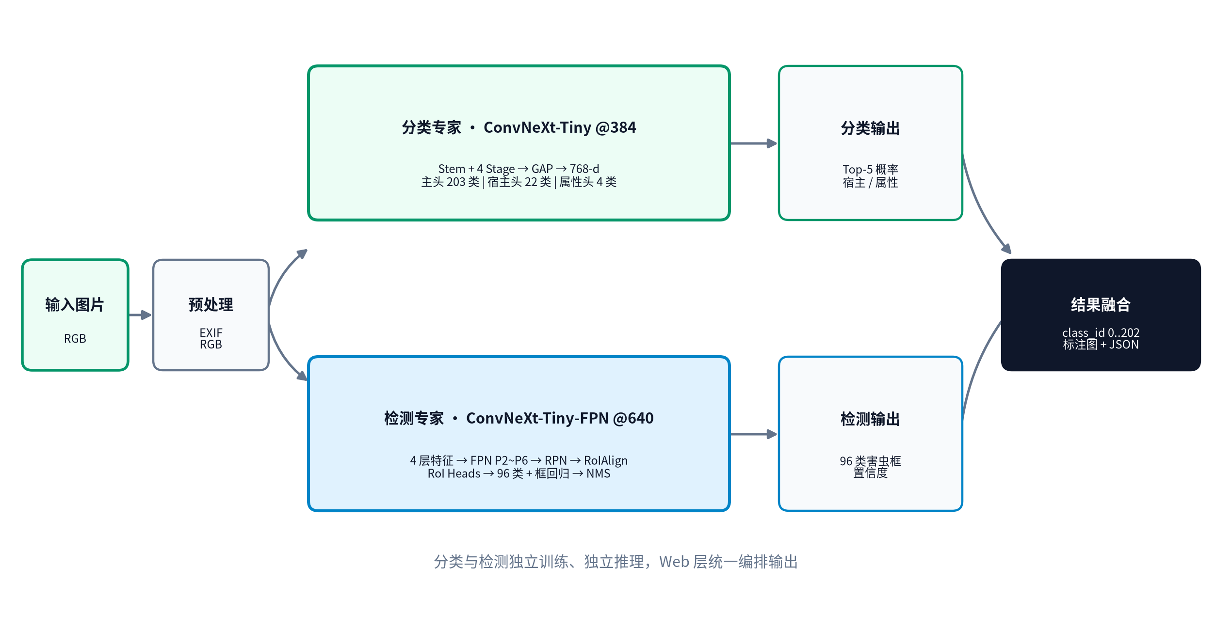
Plan-A 总体架构
两个专家独立训练，推理时统一编排
DLCPD-25 · Plan-A 模型架构
5

Slide 6
为什么采用双专家架构
任务目标不同
分类是 203 类整图识别；检测是 96 类定位 + 分类。两类标签空间和损失函数无法共享。
分辨率需求不同
分类 384×384 保留纹理；检测最长边 640 保留目标定位细节。共享单一分辨率会互相妥协。
长尾处理不同
分类用类别平衡采样；检测用 Repeat Factor Sampling。每个任务可以选择自己的数据策略。
训练与选型独立
学习率、早停耐心、EMA、模型选择指标均可独立设置；一个任务调参不会影响另一个。
部署与维护灵活
两个模型可分别导出、替换和升级；Web 层只负责结果融合。
DLCPD-25 · Plan-A 模型架构
6

Slide 7
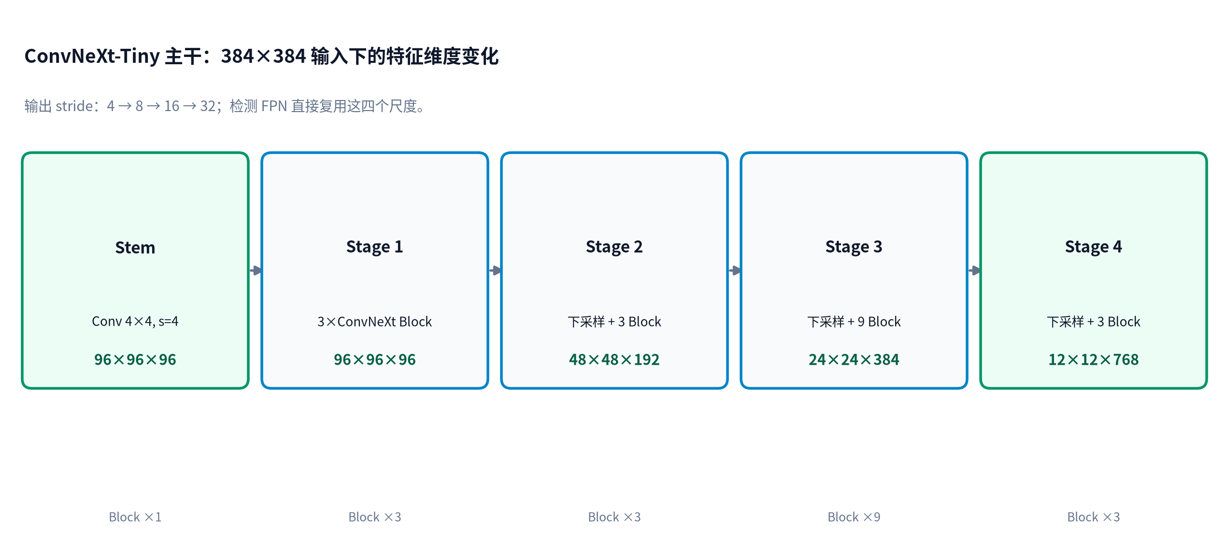
分类专家：ConvNeXt-Tiny
输入 384×384，输出 203 类 + 层级辅助信息
模块 | 结构 | 输出/说明
Stem | 4×4 Conv, stride 4 | 96 通道，1/4 分辨率
Stage 1~4 | ConvNeXt Block ×3/3/9/3 | 96→192→384→768 通道
Pooling | Global Average Pooling + LayerNorm | 768 维特征向量
主分类头 | Linear(768, 203) | DLCPD-25 细粒度类别
宿主辅助头 | Linear(768, 22) | 仅训练时使用
属性辅助头 | Linear(768, 4) | pest/disease/healthy/disorder
DLCPD-25 · Plan-A 模型架构
7

Slide 8
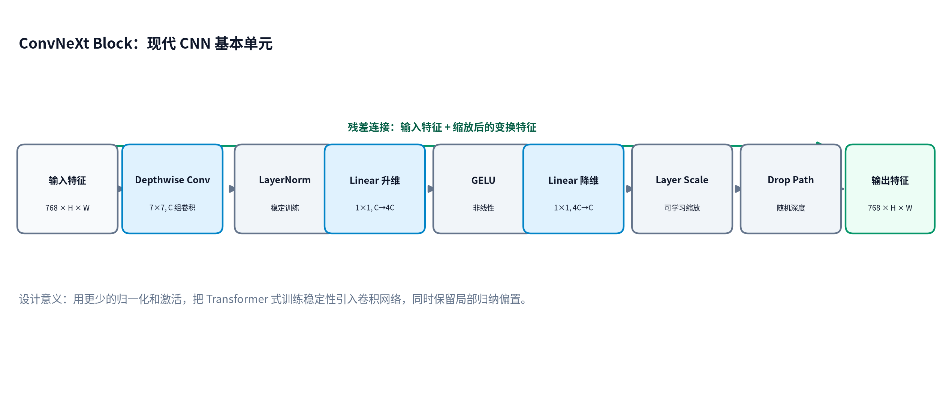
ConvNeXt Block：核心计算单元
现代 CNN 为什么稳定且高效
解读：先用 7×7 Depthwise Conv 提取空间特征，再用两个 1×1 Linear 完成通道升维与降维；LayerNorm 和 Layer Scale 提升训练稳定性。
DLCPD-25 · Plan-A 模型架构
8

Slide 9
分类训练策略与损失
面向 203 类长尾分布
Focal Loss
FL = −α_t·(1−p_t)^γ·log p_t；γ=2，聚焦难样本。
类别平衡
训练采样器与类别权重均按逆频率设计，提升尾部类贡献。
辅助层级监督
宿主头 22 类 + 属性头 4 类，帮助主干学习层级结构。
优化与正则
AdamW；warmup 3 epochs + cosine；EMA 0.999；早停 patience 6。
DLCPD-25 · Plan-A 模型架构
9

Slide 10
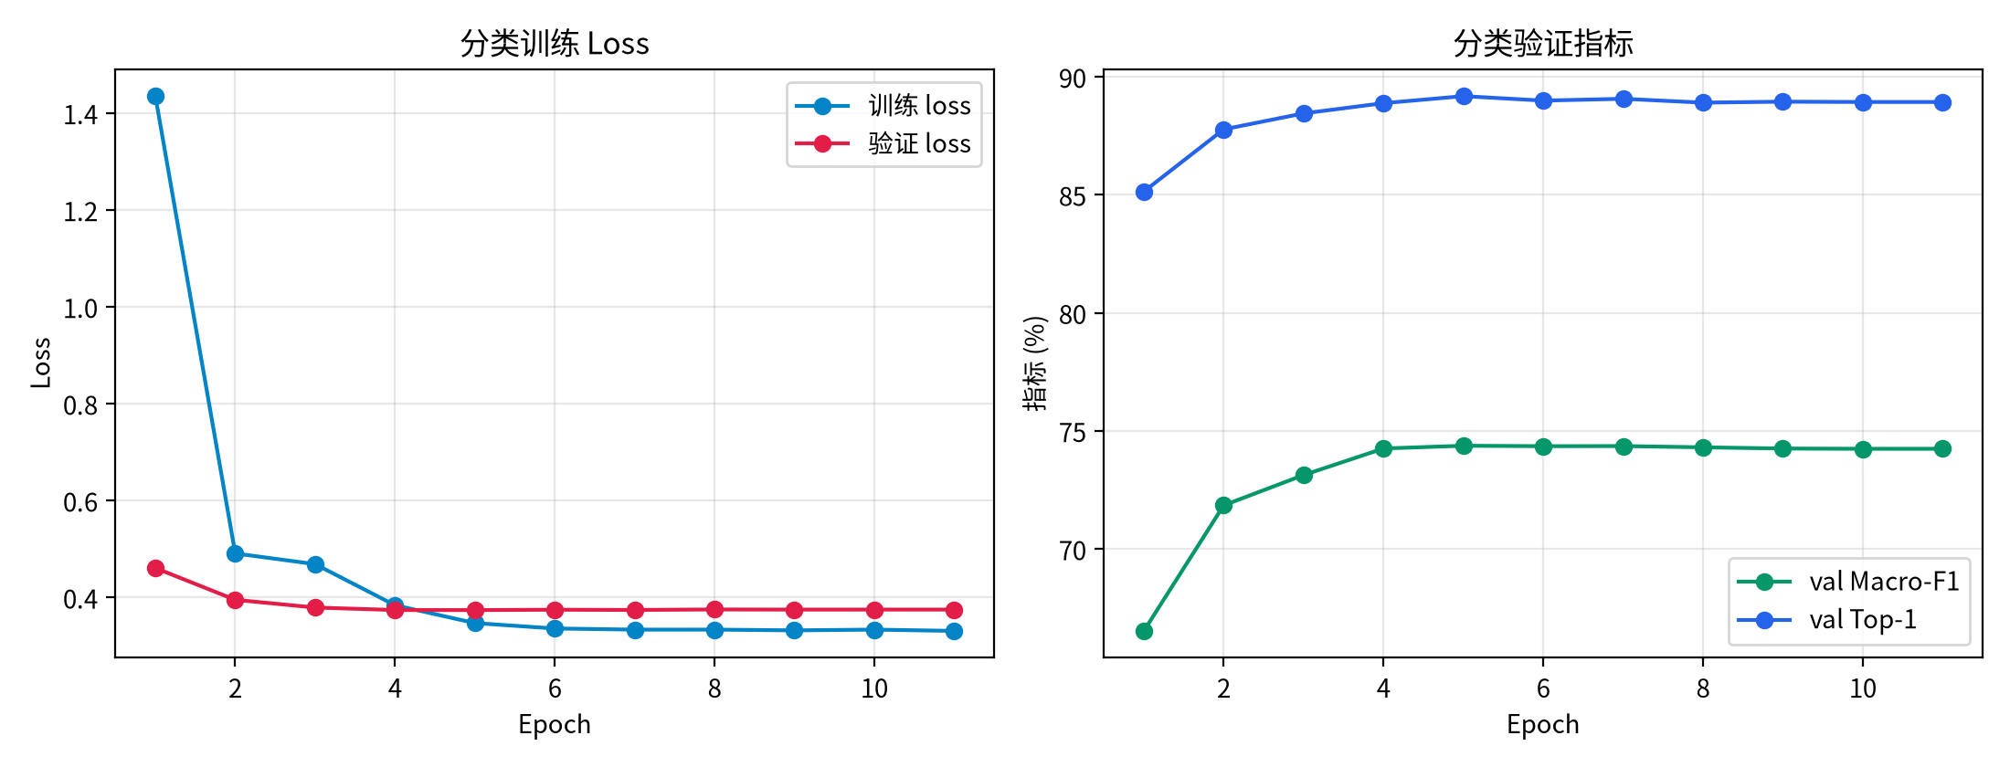
分类模型训练过程
验证指标与早停
第 5 轮 val Macro-F1 最高（74.38%），连续 6 轮未提升后早停；最终测试只评估一次。
DLCPD-25 · Plan-A 模型架构
10

Slide 11
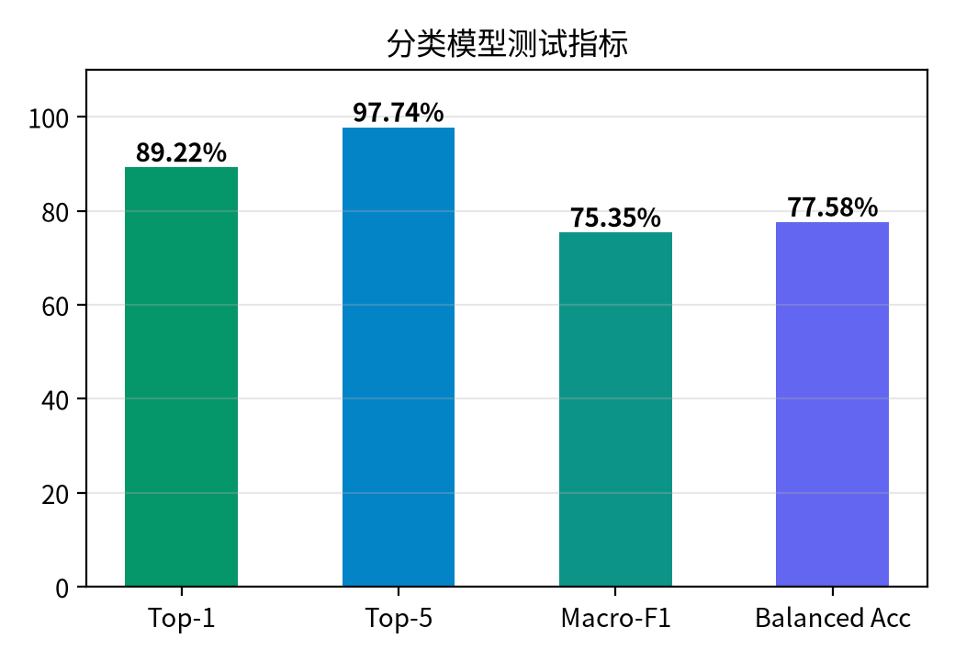
分类模型最终测试结果
指标 | 结果 | 含义
Top-1 | 89.2240% | 第一名预测正确
Top-5 | 97.7366% | 真实类别进入前五名
Macro-F1 | 75.3537% | 203 类 F1 平均，长尾均衡
Balanced Accuracy | 77.5782% | 类别召回率平均
测试样本 | 22,179 张 | 仅评估一次
DLCPD-25 · Plan-A 模型架构
11

Slide 12
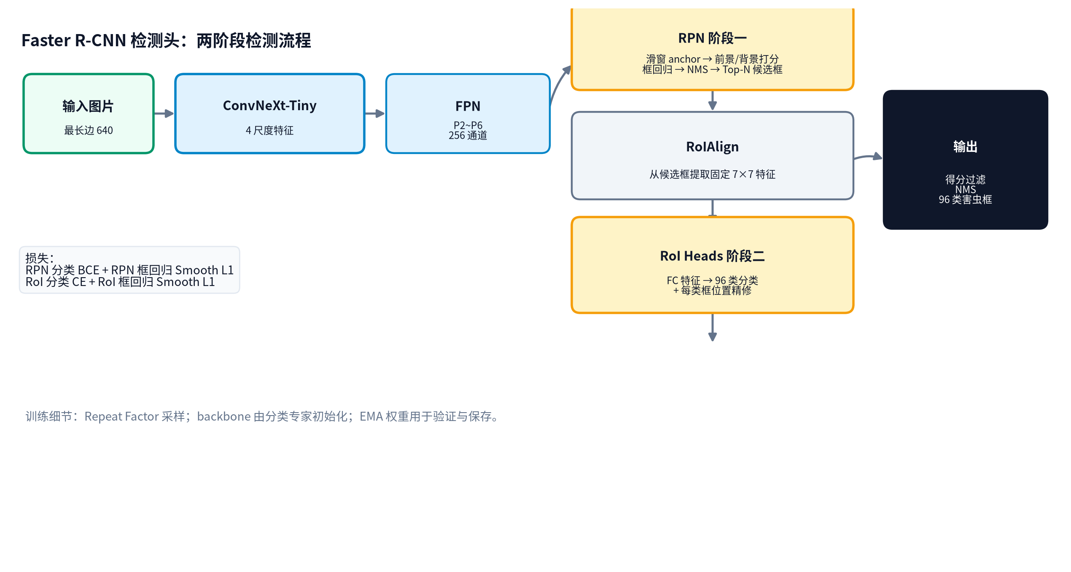
检测专家：ConvNeXt-Tiny-FPN + Faster R-CNN
输入最长边 640，输出 96 类害虫框
DLCPD-25 · Plan-A 模型架构
12

Slide 13
检测训练策略与损失
骨干初始化
ConvNeXt 骨干加载分类专家 best.pt 的 EMA 权重；FPN/RPN/RoI Heads 随机初始化。
Repeat Factor Sampling
按 √(Nmax/Nc) 重复采样稀有害虫图片，缓解 96 类长尾。
两阶段损失
RPN：前景/背景 BCE + 框回归 Smooth L1；RoI Heads：类别 CE + 框回归 Smooth L1。
推理后处理
NMS IoU=0.5，每图最多 30 框；测试时 score 阈值 0.05 计算 AP。
DLCPD-25 · Plan-A 模型架构
13

Slide 14
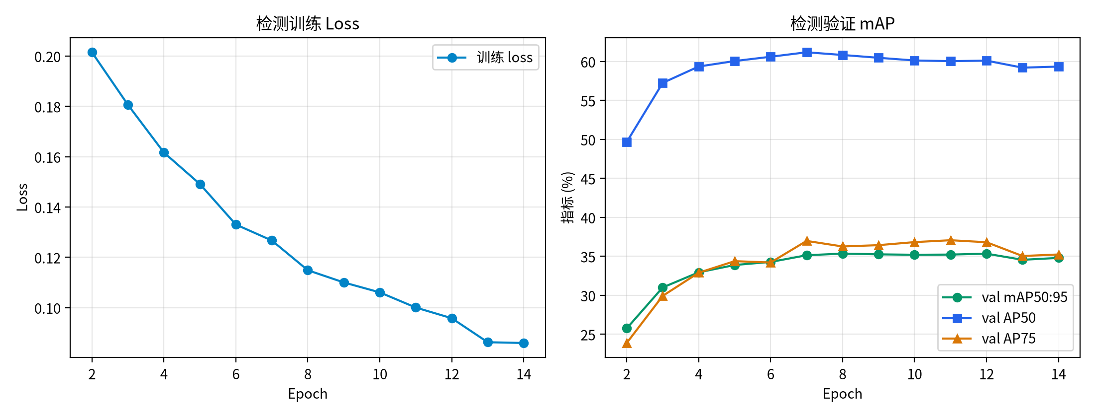
检测模型训练过程
验证 mAP 与早停
第 8 轮 val mAP50:95 最高（35.35%），连续 6 轮未提升后早停；官方测试集仅评估一次。
DLCPD-25 · Plan-A 模型架构
14

Slide 15
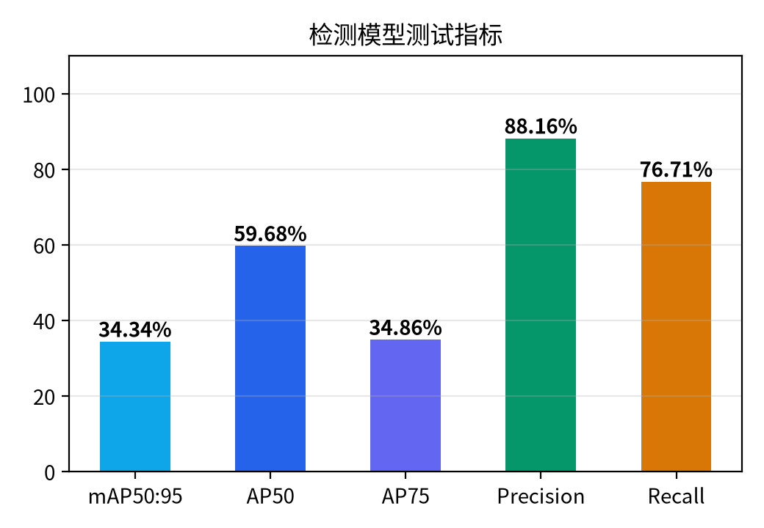
检测模型最终测试结果
指标 | 结果 | 含义
mAP@0.5:0.95 | 34.3449% | IoU 0.50~0.95 平均 AP
AP50 | 59.6817% | IoU=0.5 时平均精度
AP75 | 34.8622% | IoU=0.75 时平均精度
Precision@0.5 | 88.1562% | 高分检测框中正确比例
Recall@0.5 | 76.7102% | 真实框被检出的比例
DLCPD-25 · Plan-A 模型架构
15

Slide 16
关键设计决策
决策 | 理由
分类用 384，检测用 640 | 分类保留纹理，检测保留定位精度
检测骨干复用分类骨干 | DLCPD-25 已学到农业图像特征，迁移到害虫检测
EMA 权重用于验证/保存 | 平滑训练后期波动，稳定 best 模型
两个任务独立早停 | 避免用一个任务的过拟合影响另一个任务
测试集只评估一次 | 严格隔离模型选择与最终评估
DLCPD-25 · Plan-A 模型架构
16

Slide 17
推理系统与 Web 应用
上传图片
EXIF 校正 RGB 转换
分类专家 Top-5
检测专家 害虫框
class_id 映射 结果融合
标注图 + JSON
FastAPI 应用：POST /api/analyze 返回分类 Top-5、检测框、标注图 base64。
训练进度看板：每 3 秒刷新，实时显示 loss 与验证指标曲线。
DLCPD-25 · Plan-A 模型架构
17

Slide 18
工程实现与复现
project/src/dlcpd25_v2/ ├── classification/ 分类模型、损失、训练、评估 ├── detection/ 检测数据、模型、COCO 评估 ├── serving/ 双模型推理编排 └── web/ Web 应用与训练进度页
分类训练
python -m dlcpd25_v2.classification.train
检测训练
python -m dlcpd25_v2.detection.train
测试评估
python -m dlcpd25_v2.{classification,detection}.evaluate
启动 Web
python -m dlcpd25_v2.web --config configs/plan-a/app.yaml
DLCPD-25 · Plan-A 模型架构
18

Slide 19
限制与未来工作
检测小目标仍弱
AP small 仅 9.13%，可引入 P2 增强、更高分辨率或 DETR/YOLO。
稀有类别样本少
IP102 部分类仅数十框，可使用原始 75k 分类图做弱监督/伪标签。
分类 Macro-F1 有提升空间
可尝试层级 softmax、更大 backbone、蒸馏或更强调尾类的采样。
部署优化
当前 PyTorch 权重较大，可导出 ONNX/TensorRT；检测可替换 YOLO 系列。
DLCPD-25 · Plan-A 模型架构
19

Slide 20
总结
分类专家 ConvNeXt-Tiny@384：Top-1 89.22%，Macro-F1 75.35%
检测专家 ConvNeXt-Tiny-FPN@640：mAP50:95 34.34%，Precision 88.16%
双专家独立训练、独立评估、统一编排，推理链路完整可复现
数据工程、训练看板、Web 应用、测试报告与演示材料均已落地
感谢观看 · 欢迎提问
20

